Slide 1
Palabras con el prefijo BI =
DOS
2

Slide 2
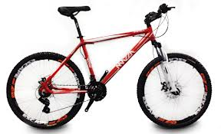
Bicicleta

Slide 3
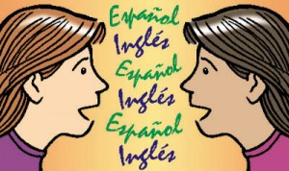
Bilingüe

Slide 4

Binoculares

Slide 5

Bimotor

Slide 6
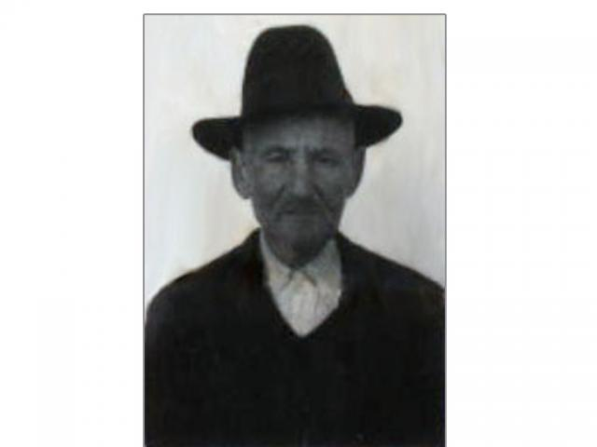
Bisabuelo

Slide 7
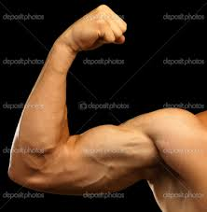
Bíceps
Algo que Ricardo quiere tener para conquistar a las chicas.

Slide 8

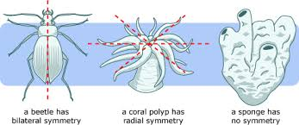
Bilateral
Para que una pareja se pueda divorciar, tienen que llegar a un acuerdo bilateral.

Slide 9
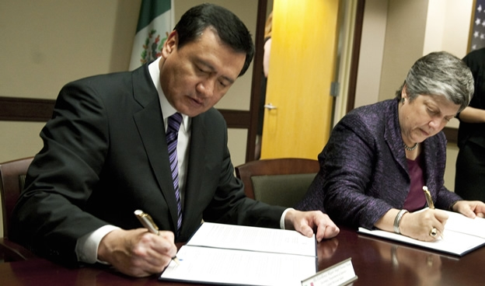
Bilateral
México y Estados Unidos firman un acuerdo para la seguridad bilateral
Los secretarios del interior de ambos países establecieron un Memorándum de Cooperación para seguridad pública y fronteriza

Slide 10
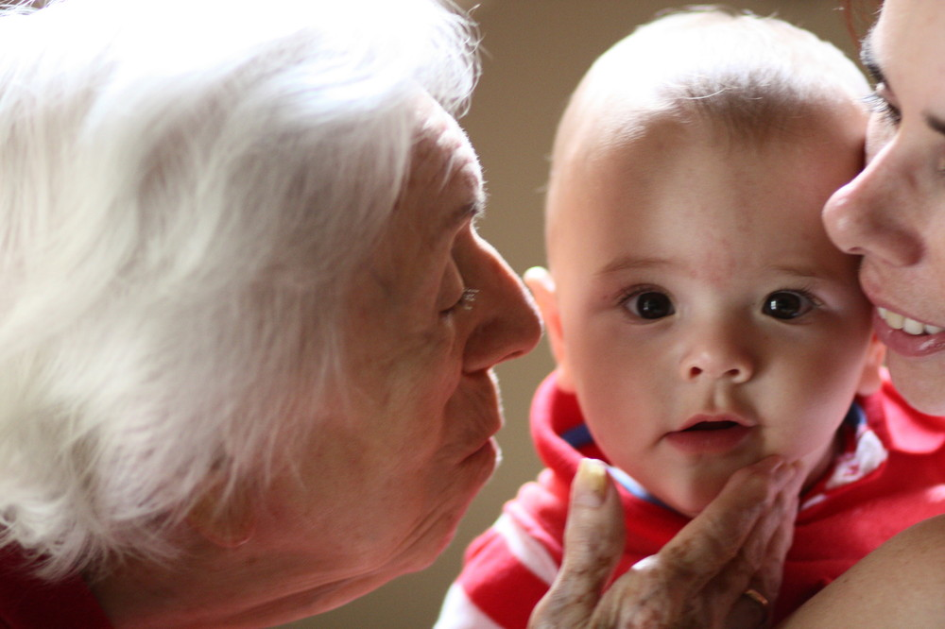
Bisnieta

Slide 11
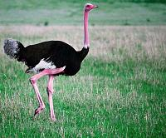
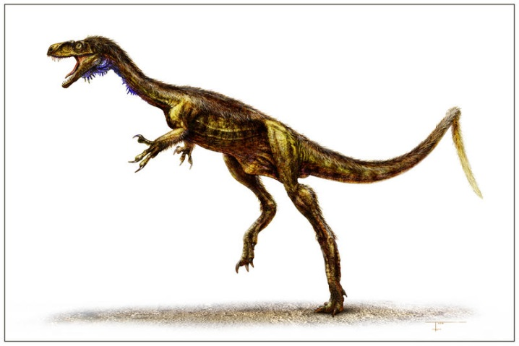
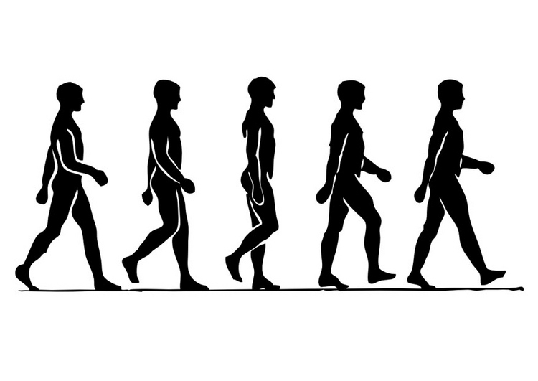

Bípedo

Slide 12
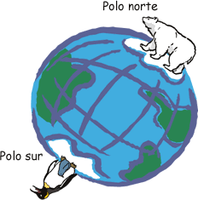

Slide 13
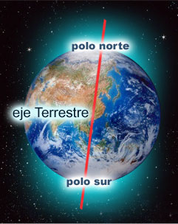

Bipolar

Slide 14

Bisagra

Slide 15

Bisiesto

Slide 16
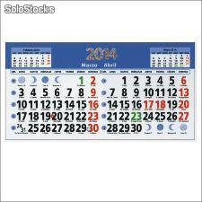
Bimensual

Slide 17


Bifurcación
Imaginate parado en una bifurcación de caminos sin poder decidir cual de los dos tomar. Estarás ahí quieto hasta que tomes una decisión. Solo cuando decidas, empezarás nuevamente a caminar.

Slide 18

Bifurcación

Slide 19
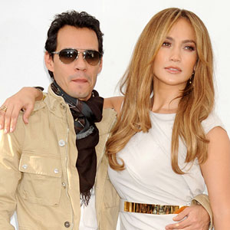
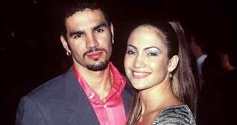
Bígama/Bígamo
¿Jennifer Lopez ha sido bígama?
En los últimos días se ha desatado mucha información sobre Jennifer Lopez. Su separación de su marido Marc Anthony ha atraído muchos rumores y muchas habladurías. La última, que el matrimonio con el cantante ha podido no ser válido ya que, según las informaciones Jennifer Lopez podría no haber estado divorciada legalmente de su ex marido Ojani Noa.
30 de septiembre, 2011, 18:00

